Slide 1

PROYECTO “Ordena”
PRESENTACIÓN Entrega 2

Slide 2
PROYECTO Ordena
Fabian Olate
Product Owner
Desarrollador
INTEGRANTES DEL PROYECTO
Gian Muñoz
Scrum Master
Desarrollador

Slide 3
PROYECTO Ordena
DESCRIPCIÓN DEL PROYECTO
Problema o dolor
Falta de un sistema eficiente de inventario, ya que se generan pérdidas por desabastecimiento o sobreabastecimiento en sucursales que manejan grandes volúmenes de productos, como ferreterías.
Propuesta de solución
Desarrollar una plataforma integral de gestión de inventario y pedidos internos para una cadena de ferreterías, que permita organizar y monitorear el flujo de productos entre bodegas y sucursales

Slide 4
PROYECTO Ordena
Objetivo General
Desarrollar una plataforma integral de gestión de inventario y pedidos internos para una red de ferreterías con múltiples sucursales.
Objetivos Específicos
Aumentar el registro de productos en un 40% a partir del segundo
mes de uso con el sistema de inventario
● Mejorar el seguimiento de los pedidos en un 60%
a partir del segundo mes con el uso de el sistema
● Acelerar el pedido de productos desde la bodega central en un
50% a partir desde el primer mes con uso de el sistema

Slide 5
PROYECTO Ordena
Alcances y limitaciones del proyecto
Alcances
Limitaciones
Solo usuarios internos (no incluye proveedores).
Sistema enfocado en una sola bodega central.
Requiere conexión a internet.
No genera facturas electrónicas.
Funcionalidades avanzadas no incluidas (devoluciones, trazabilidad).
Gestión de usuarios
Registro Productos en inventarios
Control Stock
Reportes
Gestión Solicitudes sucursal
Módulo de solicitudes de productos por sucursales.
Histórico de pedidos y solicitudes.

Slide 6
PROYECTO Ordena
Metodología de trabajo para el desarrollo del proyecto
Es una combinación de dos enfoques ágiles:
Scrum: estructura el trabajo en sprints, con roles definidos y reuniones clave.
Kanban: permite visualizar y gestionar el flujo de tareas en tiempo real.
¿Cómo la adaptamos en Ordena?
Usamos sprints de 1-2 semanas para planificar entregas y dividir el desarrollo por módulos (solicitudes, pedidos, usuarios, etc.).
Implementamos un tablero Kanban para mover tareas entre "Pendiente", "En Proceso", "En Revisión" y "Hecho".
Hicimos reuniones rápidas semanales para revisar avances y bloqueos.
Aplicamos prioridades visuales para tareas urgentes o errores.

Slide 7
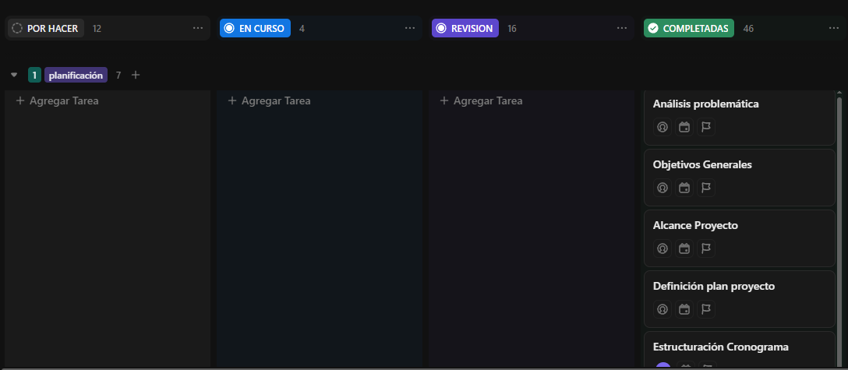
Tablero kanban | Sprint 1

Slide 8
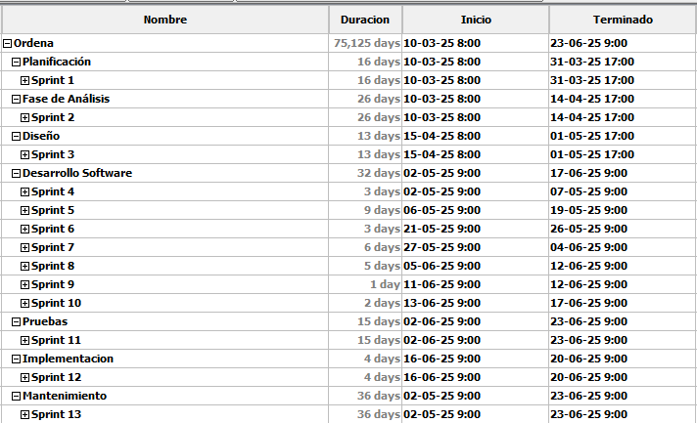
PROYECTO Ordena
Cronograma para el desarrollo del proyecto

Slide 9
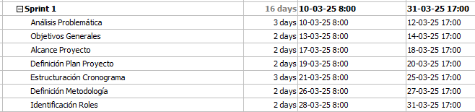
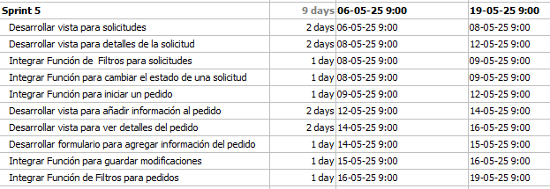
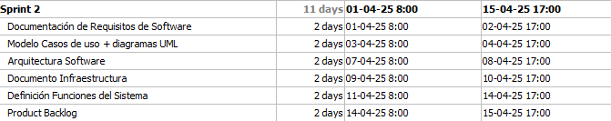
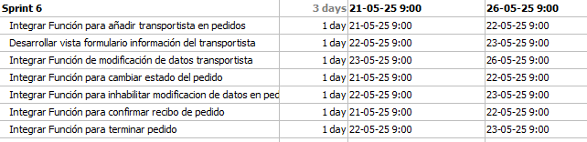
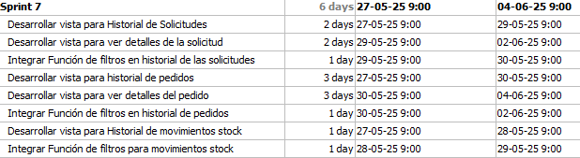
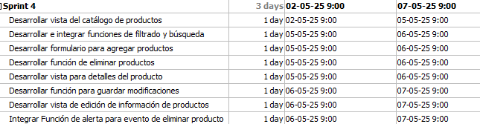
Planificación
Desarrollo
Fase de Análisis
Diseño
Desarrollo

Slide 10

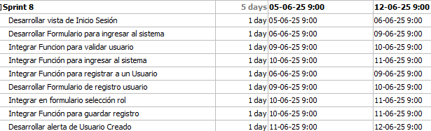


Pruebas
Desarrollo
Implementación
Mantención

Slide 11
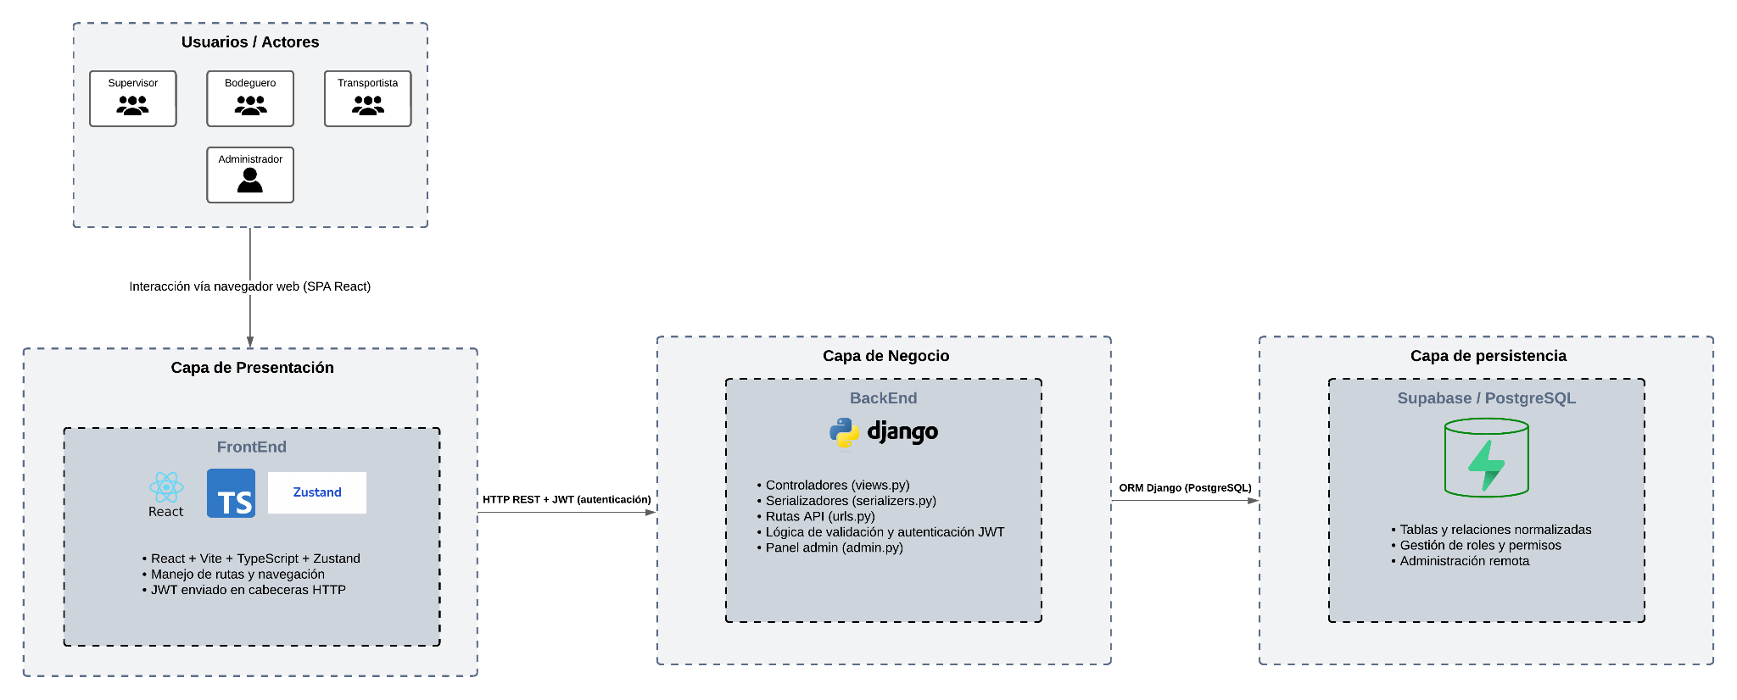
PROYECTO Ordena
Arquitectura del software
Arquitectura en capas bajo el modelo cliente-servidor

Slide 12
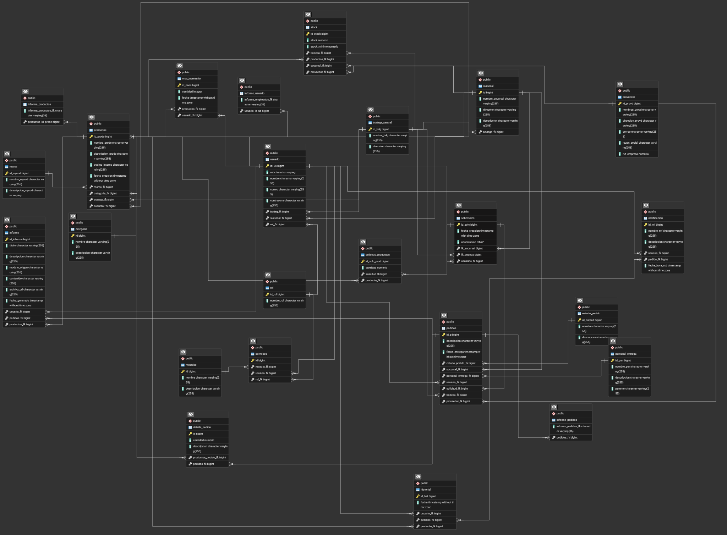
Modelo de datos
PROYECTO Ordena

Slide 13
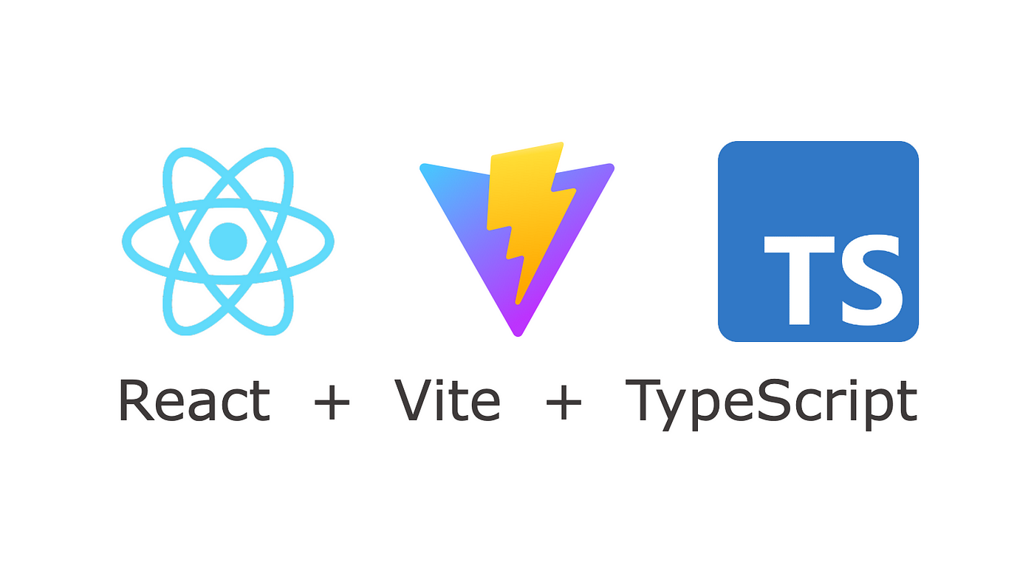



PROYECTO Ordena
Tecnologías utilizadas
Front End
Back End
Base de datos

Slide 14
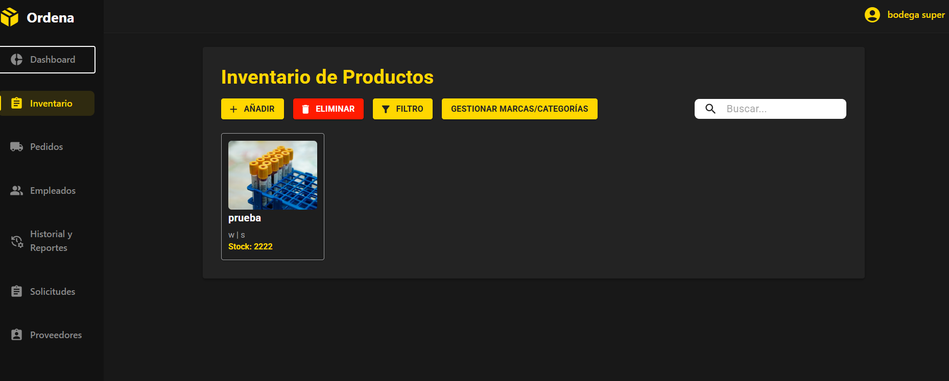
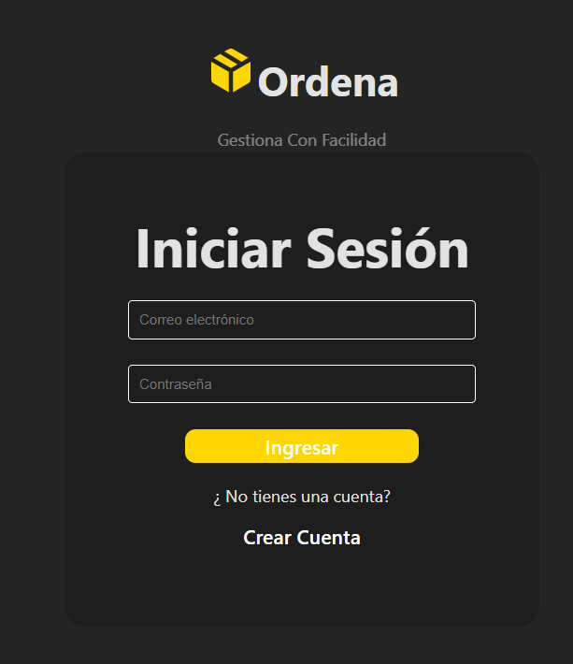
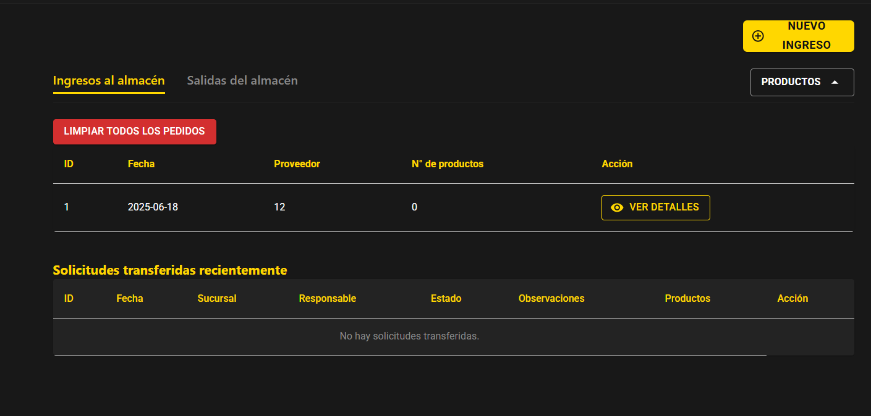
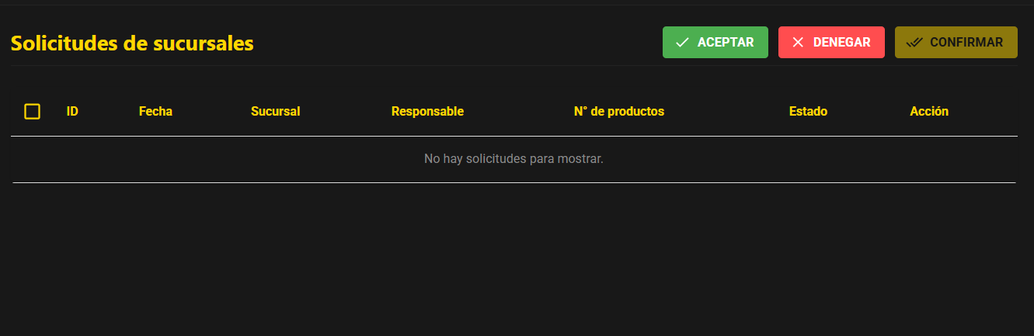
Resultados obtenidos

Slide 15
Obstáculos presentados durante el desarrollo
Ambigüedad en la definición de requerimientos
Curva de aprendizaje en el uso de tecnologías definidas
Desafíos en el manejo de estado en el frontend
Configuración inicial de autenticación con JWT
Falta de consistencia en la comunicación entre frontend y backend

